Slide 1
^{ATELIER TECHNIQUE :} Optimiser la mise en œuvre des principes horizontaux dans les projets FSE
Pierre-Olivier Charles, Conseil régional Bourgogne Franche-Comté
Julien Frey, DGEFP
Claire Hallégouet, CGET
Cécile Levieil, DGEFP
Notes:
Cécile

Slide 2
Optimiser la mise en œuvre des principes horizontaux
Définition réglementaire des 3 principes horizontaux, Claire Hallégouet
Des outils innovants en Bourgogne Franche-Comté, Pierre-Olivier Charles
Questions/Echanges
Bonnes pratiques dans le cadre de l’instruction,
Focus sur la prise en compte spécifique de l’égalité femme-homme, Julien Frey et Cécile Levieil
Questions/Echanges
Notes:
Cécile
Slide à amender par chacun

Slide 3
Définitions réglementaires des 3 principes horizontaux
Claire Hallégouet, CGET
Notes:
Claire

Slide 4
1. Définitions
Cadres juridiques et réglementaires
Promotion de l'égalité entre les hommes et les femmes et de la non-discrimination (art 7 du R(UE) 1303/2013) :
EM et AG veillent à ce que l'égalité entre les hommes et les femmes et l'intégration de la perspective de genre. EM et AG prennent les mesures appropriées pour prévenir toute discrimination.
Qu’entend-on par ce principe : toute discrimination fondée sur le sexe, la race ou l'origine ethnique, la religion ou les convictions, le handicap, l'âge ou l'orientation sexuelle.
Attention particulière portée sur l'accessibilité pour les personnes handicapées, prise en compte également du vieillissement de la population
Notes:
Claire

Slide 5
1. Définitions
Cadres juridiques et réglementaires
Développement durable (art 8 du R(UE) 1303/2013) dont le principe de « pollueur-payeur » : EM et AG veillent à ce que les programmes financés par les FESI soit mis en œuvre en conformité avec le principe de développement durable et avec la promotion par l'Union des objectifs de préservation, de protection et d'amélioration de la qualité de l'environnement, en tenant compte du principe du "pollueur- payeur".
Qu’entend-on par ce principe : protection environnementale, l'utilisation rationnelle des ressources, l'atténuation des changements climatiques et l'adaptation à ceux-ci, la biodiversité, la résilience face aux catastrophes ainsi que la prévention et la gestion des risques
5
Notes:
Claire
Développement durable
Base règlementaire : objectifs de préservation, de protection et d'amélioration de la qualité de l'environnement inscrits à l'article 11 et à l'article 191, paragraphe 1, du traité sur le fonctionnement de l'Union européenne, en tenant compte du principe du "pollueur- payeur".
5

Slide 6
2. La base règlementaire générale
Cadres juridiques et réglementaires
TRAITE SUR LE FONCTIONNEMENT DE L’UE
TITRE II - DISPOSITIONS D'APPLICATION GÉNÉRALE
Article 8 Pour toutes ses actions, l'Union cherche à éliminer les inégalités, et à promouvoir l'égalité, entre les hommes et les femmes.
Article 10 Dans la définition et la mise en œuvre de ses politiques et actions, l'Union cherche à combattre toute discrimination fondée sur le sexe, la race ou l'origine ethnique, la religion ou les convictions, un handicap, l'âge ou l'orientation sexuelle.
Article 11 Les exigences de la protection de l'environnement doivent être intégrées dans la définition et la mise en œuvre des politiques et actions de l'Union, en particulier afin de promouvoir le développement durable.
6
Notes:
Claire
6

Slide 7
3. La base règlementaire des programmes européens
Cadres juridiques et réglementaires
Règlement UE n°1303/2013 :
Articles dédiés aux principes horizontaux
Articles sur les stades de prise en compte des principes horizontaux
Règlement D’EXECUTION UE 207/2015
ANNEXE I : rapport d’avancement de l’AP
ANNEXE V : RAMO
Document d’orientation du 17/09/2015 relatif aux vérifications de gestion pour la période 2014-2020 des principes horizontaux
Précisions sur les stades de prise en compte : Elaboration des programmes, évaluation stratégique environnementale, mise en œuvre (sélection des opérations, mise en œuvre des opérations, VSF intermédiaires, VSF solde), évaluation des programmes, modification des programmes, rapports annuels de mise en œuvre au niveau des AG ( + Rapport d’avancement de l’accord de partenariat au niveau national)
7
Notes:
7

Slide 8
4. Comment faire ?
Cadres juridiques et réglementaires
Questions :
Quel type de suivi : Renforcé ? Léger ?
Système déconcentré vers les services instructeurs ? / géré directement par l’AG ?
Prise en compte dès la sélection des opérations ou bien au moment de l’instruction ?
Envisager une évaluation ? Une étude ad hoc dans le plan d’évaluation ?
Conclusion :
La prise en compte des principes est déterminée par les AG.
Elle sera donc variable d’une AG à une autre
En France pour 2014-2020 : 32 PO FSE (30 régionaux et 2 nationaux)
Donc 32 manières de prendre en compte les principes
8
Notes:
8

Slide 9
Des outils innovants en Bourgogne Franche-Comté
Outils innovants Bourgogne Franche-Comté
Pierre-Olivier Charles Conseil Régional

Slide 10
Un suivi axé sur trois ambitions:
Outils innovants Bourgogne Franche-Comté
Sensibiliser
Accompagner
Valoriser
Un enjeux fort, un exemple frappant…
« Pas de mesures formalisées, mais les employées peuvent partir sans problème au congé maternité et réintégrer par la suite l’équipe(..) »

Slide 11
En pratique :
Outils innovants Bourgogne Franche-Comté
Une première étape pour le porteur de projets: s’auto diagnostiquer à l’aide des grilles annexées à la demande de subvention
L’instructeur réalise une analyse de ce diagnostic et attribue une note pour les principes égalité F/H et Développement Durable
La note attribuée est consignée dans SYNERGIE sous la forme d’un indicateur spécifique
Le porteur a donc été accompagné dans sa réflexion, a du démontrer de sa situation / ambition
Le suivi permet de visualiser les dossiers plus ou moins ambitieux
Une évaluation est prévue sur ce thème dans le plan d’évaluation

Slide 12
Outils innovants Bourgogne Franche-Comté
Des outils…
…développés dès le début de la programmation pour un suivi continu
…basés sur le suivi en place pour le FEDER 2007-2013
…communs au fonds FEDER et FSE
Mais des pistes de progrès:
Simplifier la partie instruction des grilles
Faire correspondre davantage au suivi sous SYNERGIE
Proposer un guide des porteurs sur les principes horizontaux

Slide 13
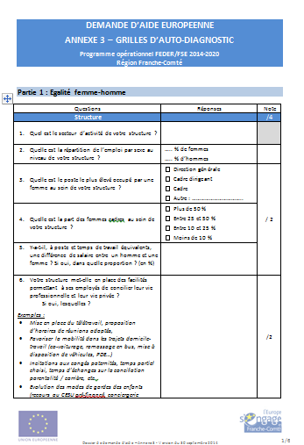
Outils innovants Bourgogne Franche-Comté
Grilles, une par principes, organisées en trois items:
La structure
Le montage du projet
Le projet

Slide 14
Outils innovants Bourgogne Franche-Comté
Retours dans les grilles FSE:
H/F:
Sensibilisation croisée aux métiers traditionnellement masculins / féminins
Temps partiel choisi
DD:
Sensibilisation des personnels de la structure par des affichages sur la consommation d’eau et de papier
Sollicitation d’intervenants extérieurs pour l’animation de séquences et ateliers dans le cadre d’un module de sensibilisation au développement durable
Dématérialisation
Égalité des chances:
Contrats aidés

Slide 15
Bonnes pratiques dans le cadre de l’instruction
Julien Frey, DGEFP, Sous-direction du FSE,
Mission Appui au développement des programmes
Cécile Levieil, DGEFP, Sous-direction du FSE,
Mission des projets nationaux

Slide 16
1. Aspects généraux
Egalité entre les Femmes et les Hommes
Egalité des chances (non-discrimination)
Développement durable (volet environnemental uniquement)
Notes:
Julien

Slide 17
De la théorie à la pratique
Bonnes pratiques dans le cadre de l’instruction
Guide des procédures (2016)
Notes:
Julien
Volonté de transmettre les dernières sources d’information (amener le guide en version papier)
Côté DGEFP et DIRECCTE : Guide des procédures : notion « d’acceptable » => appréciation du gestionnaire (possibilité de dialoguer avec porteur et demander des développements dans son explication/ collaboration avec DRDFE ?)

Slide 18
Mécanismes de mainstreaming
Bonnes pratiques dans le cadre de l’instruction
Programmation stratégique
Programmation opérationnelle (sélection des opérations)
Analyse des besoins spécifiques
Sensibilisation et appui
Reporting/Evaluation
Examen par les comités de suivi/comités techniques
Objectifs des rapports d’évaluation
Objectifs chiffrés?
Partenariat/Expertise locale
Diagnostics ciblés
Priorité transversale vs objectif spécifique
Collectes de données spécifiques
Notes:
Julien

Slide 19
Actions spécifiques ou prise en compte horizontale?
Bonnes pratiques dans le cadre de l’instruction
Actions spécifiquement dédiées
Prise en compte transversale
Notes:
Julien

Slide 20
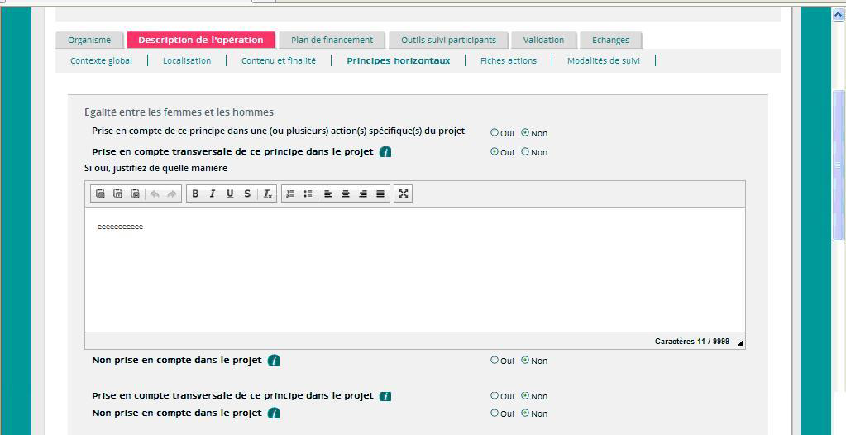
Traduction opérationnelle (Ma démarche FSE)
Bonnes pratiques dans le cadre de l’instruction
Notes:
Cécile
La non prise en compte d’un ppe horizontal doit rester exceptionnelle !
Si « NON » aux 3 questions : blocage MDFSE

Slide 21
Bonnes pratiques dans le cadre de l’instruction
Traduction opérationnelle
Dans le processus d’instruction du dossier, le gestionnaire définit avec le porteur de projet:
Un contexte et un diagnostic en fonction du principe horizontal identifié
Des objectifs mesurables
Des moyens adaptés
Un processus de suivi et d’évaluation
Notes:
Cécile

Slide 22
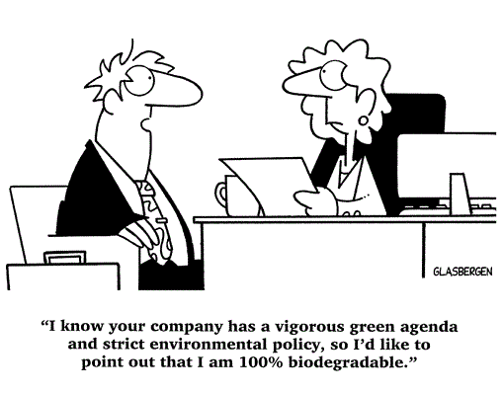
2. Développement durable (volet environnemental uniquement)
Bonnes pratiques dans le cadre de l’instruction

Slide 23
Développement durable: prise en compte dans le cadre de l’instruction
Bonnes pratiques dans le cadre de l’instruction
Un projet durable est à la fois social, environnemental et économique
L’instruction porte sur le volet environnemental uniquement
Le caractère environnemental peut être dans le contenu de l’action…
ex : accessibilité des lieux de formation par les transports en commun
…ou via des démarches internes pour diminuer l’impact environnemental de la structure
ex: réduction de la consommation d’énergie/papier/eau, engagement dans une labélisation développement durable ou encore clauses spécifiques dans les marchés, achats responsables…) ex : utilisation de produits écolabélisés pour le nettoyage des locaux, dispositif de tri sélectif, introduction d’une part de bio dans la restauration,…
Notes:
Julien

Slide 24
Développement durable: mise en œuvre opérationnelle
Bonnes pratiques dans le cadre de l’instruction
Quelques questions à poser aux porteurs de projets:
L’opération a-t-elle un lien avec le DD ? (prise en compte spécifique ou horizontale)
Quelle est la situation de départ (diagnostic/contexte)?
Comment progresser (objectifs et moyens) ?
Quelle méthode de suivi (groupe de réflexion dans la structure, présence d’un référent DD, indicateurs) ?
Notes:
Cécile
Cela peut être très simple comme la diffusion dans la NWL interne de conseils ADEME une fois par trimestre ou plus ambitieux comme la participation à un défi entreprise de réduction de la consommation d’énergie…

Slide 25
3. EGALITE DES CHANCES ET NON DISCRIMINATION
Notes:
Julien

Slide 26
Lutte contre les discriminations: Quelques principes
Bonnes pratiques dans le cadre de l’instruction
Une discrimination est une inégalité de traitement fondée sur un critère interdit par la loi (sexe, âge, état de santé…) et dans un domaine visé par la loi (accès à un service, embauche…).
A ce jour, 21 critères de discrimination (« critères prohibés ») sont fixés par la loi.
Le PO FSE vise à encourager l’égalité des chances et lutter contre toute forme de discrimination. Il concilie une approche transversale et un ciblage spécifique.
Les porteurs doivent décrire les modalités opérationnelles d’intégration de ce principe dans la conduite de leurs actions.
Notes:
Julien

Slide 27
Lutte contre les discriminations: mise en œuvre opérationnelle
Bonnes pratiques dans le cadre de l’instruction
Parcours intégrés et renforcés pour les publics les plus en difficulté
Ciblage sur les quartiers prioritaires de la politique de la ville (QPV)
Accompagner les acteurs de l’emploi dans la diversification des recrutements
Inclusions d’outils ou formations conçues pour des personnes en situation de handicap
Sous-titrage et/ ou sonorisation des contenus de formation, accessibilité des locaux, …
Actions spécifiques d’accompagnement menées en faveur des personnes en difficulté: Prévention santé, accompagnement social, …
Proposition d’actions de remédiation sociale et professionnelle, approches alternatives en matière d’emploi (TIC, media, théâtre, travail de coaching, atelier estime de soi, relooking, …)
Intégration dans les cursus de formation de modules spécifique liés aux principes de non discrimination, prise en compte des temps de vie, appui dans les démarches administratives, mixité ou non des groupes d’apprenants, …
Notes:
Julien

Slide 28
Lutte contre les discriminations: mise en œuvre opérationnelle
Bonnes pratiques dans le cadre de l’instruction
Quelques questions à poser aux porteurs de projets:
Les actions prennent-elles en compte les personnes en situation des handicap ?
Des actions de sensibilisation dans le cadre de la prise en compte du principe de non discrimination sont‐elles menées ?
Des actions sont‐elles menées en faveur de la réduction des inégalités ?
Quels résultats chiffrés serez‐vous en capacité de fournir lors de la transmission du bilan d’exécution (indicateurs, chiffrages, supports,...) ?
Notes:
Cécile

Slide 29
4. EGALITE PROFESSIONNELLE ENTRE LES FEMMES ET LES HOMMES
Notes:
Julien

Slide 30
Egalité professionnelle femme-homme : Quelques principes
Bonnes pratiques dans le cadre de l’instruction
L’égalité professionnelle est inscrite dans les Traités et la loi (not. Loi 2014 pour l’égalité réelle entre les femmes et les hommes)
Malgré des progrès importants, elle reste difficile à appliquer dans certains domaines : inégalités salariales, stéréotypes, manque de mixité des métiers…)
- Ex : En France, en 2014, les femmes étaient payées 15% de moins que les hommes (salaire horaire brut moyen).
Le PON FSE vise à encourager l’égalité professionnelle entre les femmes et les hommes. Il concilie une approche transversale et un ciblage spécifique.
Notes:
Cécile

Slide 31
Egalité Femmes-Hommes: mise en œuvre du principe horizontal
Bonnes pratiques dans le cadre de l’instruction
Quelques questions à poser aux porteurs de projets:
Les femmes participent-elles aux actions présentées ? (le repérage de jeunes ou le recrutement avez-vous adapté vos méthodes / genre ?)
Le projet prend-il en compte les contraintes horaires, de garde d’enfants
Exemple : nombre d’offres d’emploi retravaillées en utilisant un vocabulaire et des illustrations mixtes ou neutres
=> Quel diagnostic ? Quels moyens ? Objectifs ? Indicateurs ?
Notes:
Cécile

Slide 32
Focus sur la prise en compte spécifique de l’égalité entre les femmes et les hommes
Julien Frey, DGEFP, Sous-direction du FSE,
Mission Appui au développement des programmes
Cécile Levieil, DGEFP, Sous-direction du FSE,
Mission des projets nationaux

Slide 33
Egalité Femmes-Hommes: de l’identification des besoins à l’identification des projets
Focus sur la prise en compte spécifique
Accès au marché du travail
Création et dévelop. d’entreprises
Formation pro
Participation aux prises de décision
Conciliation vie familiale/ vie pro
Egalité professionnelle
Axe 1 « Accompagnement vers l’emploi les demandeurs d’emploi et les inactifs »
Associer et sensibiliser les acteurs du placement
Axe 2 « Anticiper les mutations et sécuriser les parcours professionnelles »
Etablir des diagnostics GPEC ou GPECT
Axe 3 « Lutter contre la pauvreté et promouvoir l’inclusion »
Promouvoir l’accompagnement renforcé des femmes : mesures facilitant leur mobilité et la garde d’enfants
Favoriser la professionnalisation des conseillers
Accompagner les femmes à la création et reprise d’activité
Conseiller et accompagner les entreprises
Favoriser la concertation et le dialogue social (mixité des filières et des métiers)
Notes:
Julien

Slide 34
Les appels à projets Egalité spécifiques
Focus sur la prise en compte spécifique
Un appel à projets volet central « Favoriser et promouvoir l’égalité et la mixité professionnelles entre les femmes et les hommes » …
…ouvert jusqu’au 31 mars 2017 avec 5 priorités d’actions.
Des appels à projets dédiés dans les Direccte…
…ouverts selon des calendriers propres (par exemple actuellement ouverts : Normandie, Hauts de France, Grand Est, Bretagne, Nouvelle Aquitaine, Auvergne Rhône-Alpes).
Notes:
Cécile

Slide 35
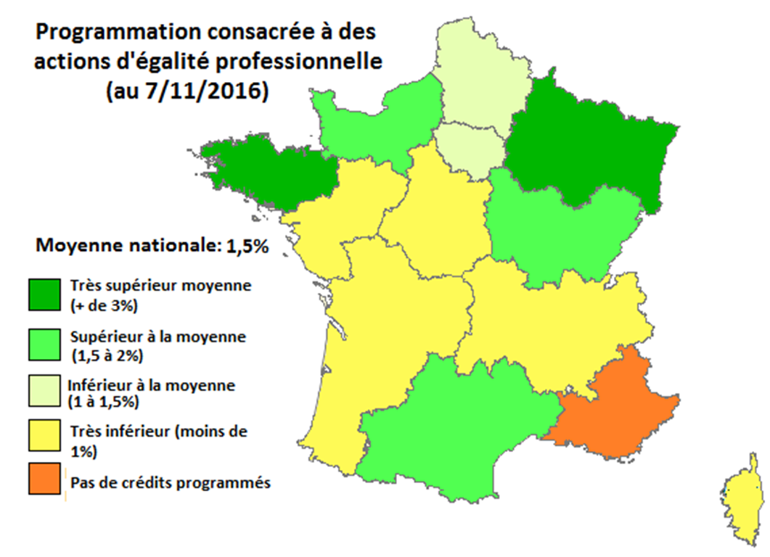
Egalité Femmes-Hommes: mise en œuvre spécifique
Focus sur la prise en compte spécifique
Notes:
Julien

Slide 36
Egalité Femmes-Hommes: Exemples de projets
Focus sur la prise en compte spécifique
1) Volet central « PETALE - Promouvoir l’Egalité dans les Transports et les Activités Logistiques pour l’Emploi»
Porté par l’AFT
Production d’outils
Recensement des métiers non mixtes
Ateliers sensibilisation partenaires sociaux, chefs d’entreprises à l’ouverture de ces métiers aux femmes,
Benchmarking européen pour transfert de bonnes pratiques liées à l’articulation des temps de vie
Notes:
Cécile

Slide 37
Egalité Femmes-Hommes: Exemples de projets
Focus sur la prise en compte spécifique
2) DIRECCTE IdF « Favoriser les initiatives en faveur de l’égalité professionnelle dans les TPE/PME »
Porté par la CGPME IdF
Formations TPE/PME franciliennes pour faire émerger actions innovantes (20 entreprises formées et 10 accompagnées pour diagnostic et plan d’actions)
Newsletter, articles, guide de bonnes pratiques spécifiques…
Notes:
Cécile

Slide 38
Focus sur la prise en compte spécifique
3) DIRECCTE Nouvelle Aquitaine « Découverte des métiers et promotion de leur mixité en entreprise »
Porté par Hauts de Garonne Développement
Détection d’entreprises volontaires
Information/sensibilisation des chefs d’entreprises lors des rencontres Clubs d’entreprises
Organisation de visites en entreprise (pour entreprises et acteurs de l’insertion pro)
Elaboration d’une banque de stages en faveur de la mixité en entreprise
Notes:
Cécile

Slide 39
Focus sur la prise en compte spécifique
4) DIRECCTE Occitanie « Observatoire Femmes et médias »
Porté par le Club de la presse (Commission femmes et médias)
Analyse de la place des femmes dans les TPE/PME « médias régionaux » (création d’une base de données, annuaire femmes journalistes, études et entretiens)
Mise en place d’un COPIL en lien avec Direccte pour accompagner les TPE/PME « médias » dans la signature d’accords et prise en compte de la mixité
Diffusion des résultats (événement, mise en ligne de la vidéo de l’événement,…)
D’autres projets à consulter : Recueil mis en ligne à l’occasion de la Semaine de l’égalité professionnelle 2016 sur le portail du Ministère du Travail
Notes:
Cécile

Slide 40
Pierre-Olivier Charles, Conseil régional Bourgogne Franche-Comté
pierreolivier.charles@bourgognefranchecomte.fr
Claire Hallégouet, CGET
claire.hallegouet@cget.gouv.fr
Julien Frey, DGEFP
julien.frey@emploi.gouv.fr
Cécile Levieil, DGEFP
cecile.levieil@emploi.gouv.fr

